Slide 1
Farovon
Рынок труда и вознаграждений в одной системе
От разрозненных таблиц к проверяемым фактам для решений по оплате труда и удержанию людей
Встреча с CEO-1 · руководство, HR BP, C&B, ответственные за сбор данных
Notes:
Главное сообщение для CEO: система превращает разрозненные оценки в проверяемые факты. Для тех, кто вносит данные: два понятных шага, защита от ошибок, ваша работа влияет на решения.

Slide 2
Решения по окладам принимаются без единой картины рынка
1
2
3
Нет единой картины рынка
Данные несопоставимы
Решения без фактов
Оклады конкурентов известны фрагментарно, у каждого руководителя своя цифра.
Разные валюты, периодичность выплат, премии и льготы скрывают реальную разницу.
Трудно ответить: мы платим ниже рынка или в рынке, и на сколько.
4
5
Итог: без общей базы фактов пересмотр окладов остаётся спором мнений.
Нет прозрачных грейдов
Неясны риски потери людей
Одинаковые должности оценивались по-разному на разных площадках.
Не видно, где уход одного сотрудника опаснее всего для бизнеса.
Notes:
Пять проблем, которые решает система. Подчеркнуть первую и третью: нет общей картины и нет фактов для решения.

Slide 3
Одна система вместо разрозненных таблиц
1
2
3
4
5
Сбор данных
Дашборд
Бенчмаркинг
Оценка должностей
Ключевые сотрудники
Ответственные вносят, что платят конкурентные компании за должности отдела.
Вилки окладов рынка, отклонение Фаровон от рынка, рейтинг льгот и премий.
Сравнение с внешними обзорами и джоб-сайтами в сомони и общем периоде.
Слепая коллегиальная оценка по четырём индустриальным блокам.
Риски незаменимости и тепловая карта: где потеря человека больнее всего.
Notes:
Пять модулей: сбор, дашборд, бенчмаркинг, оценка должностей, ключевые сотрудники. Плюс администрирование: оргструктура, справочники, роли, период, журнал.

Slide 4
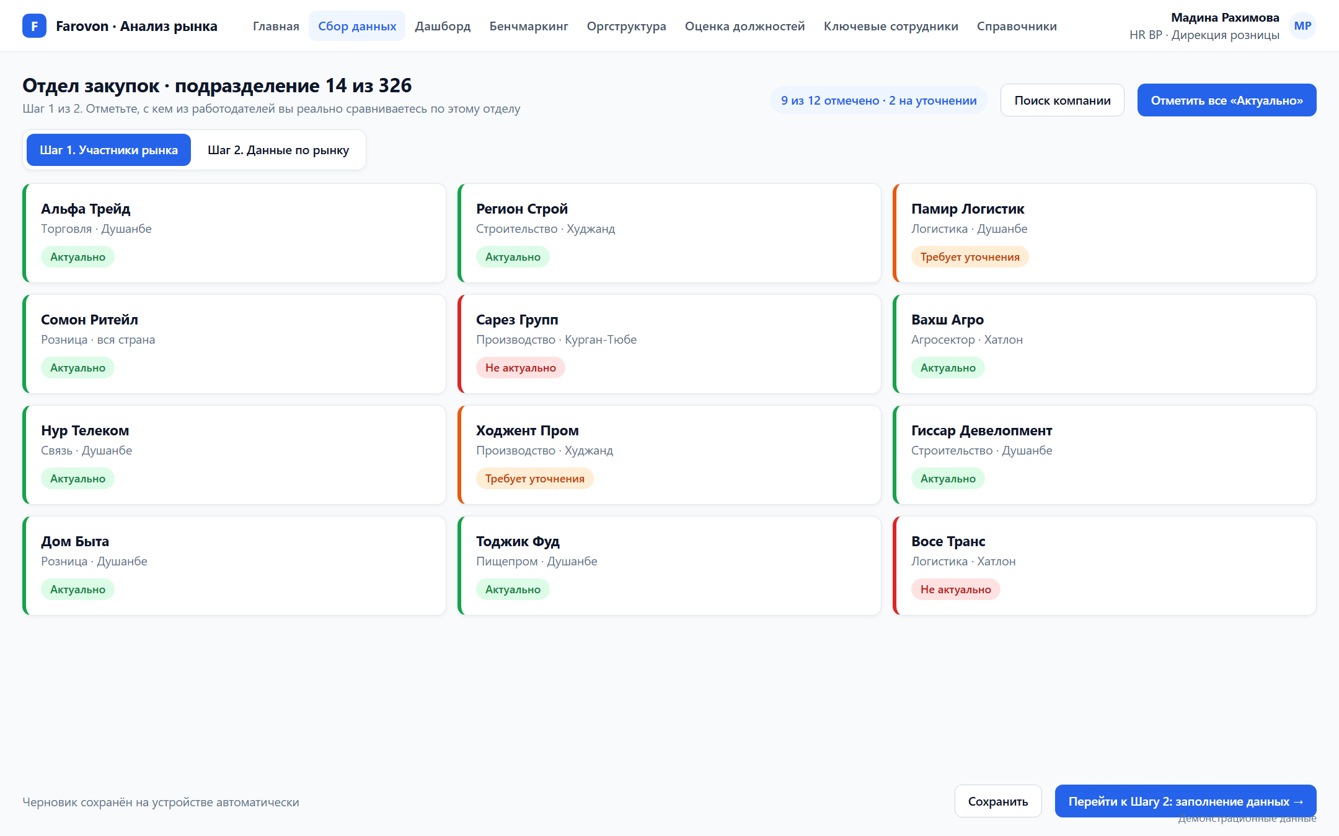
Шаг 1. Данные собирают те, кто знает рынок
Ответственный отмечает каждую компанию: «Актуально», «Не актуально» или «Требует уточнения»
Сравниваемся только с теми, кто реально конкурирует за людей этого отдела
Есть быстрая отметка всех, поиск и заметки к спорным компаниям
Демонстрационные данные
Notes:
Шаг первый: участники рынка. Отметки определяют, с кем сравниваем данный отдел. На макете можно показать счётчик «9 из 12 отмечено».

Slide 5
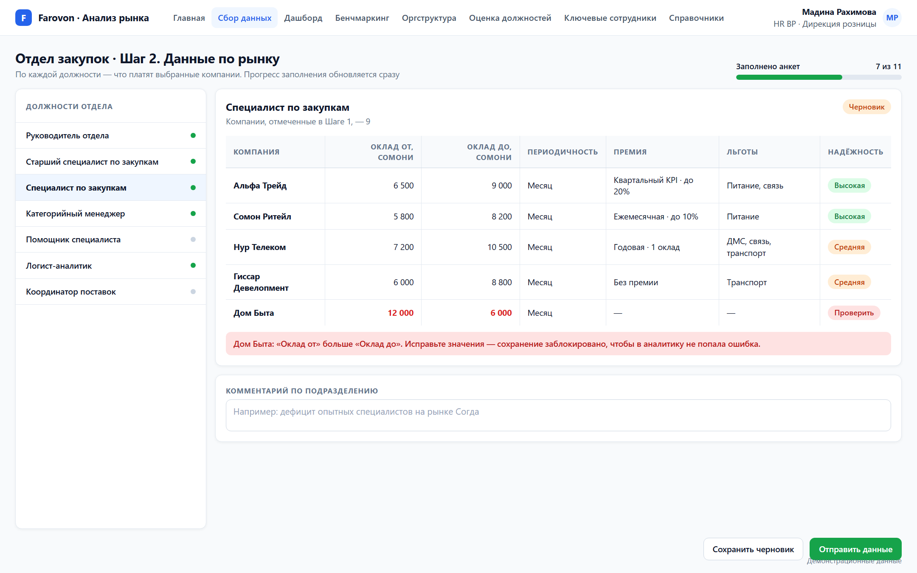
Шаг 2. По каждой должности: оклад, премия, льготы
Оклад от и до, валюта, периодичность, размер и тип премии, льготы, надёжность источника
Система не даёт сохранить оклад «от» больше, чем «до»
Прогресс заполнения обновляется сразу, черновик не теряется
Демонстрационные данные
Notes:
Шаг второй: данные по рынку. Обратить внимание на красную подсказку: ошибка ловится при вводе, а не в аналитике.

Slide 6
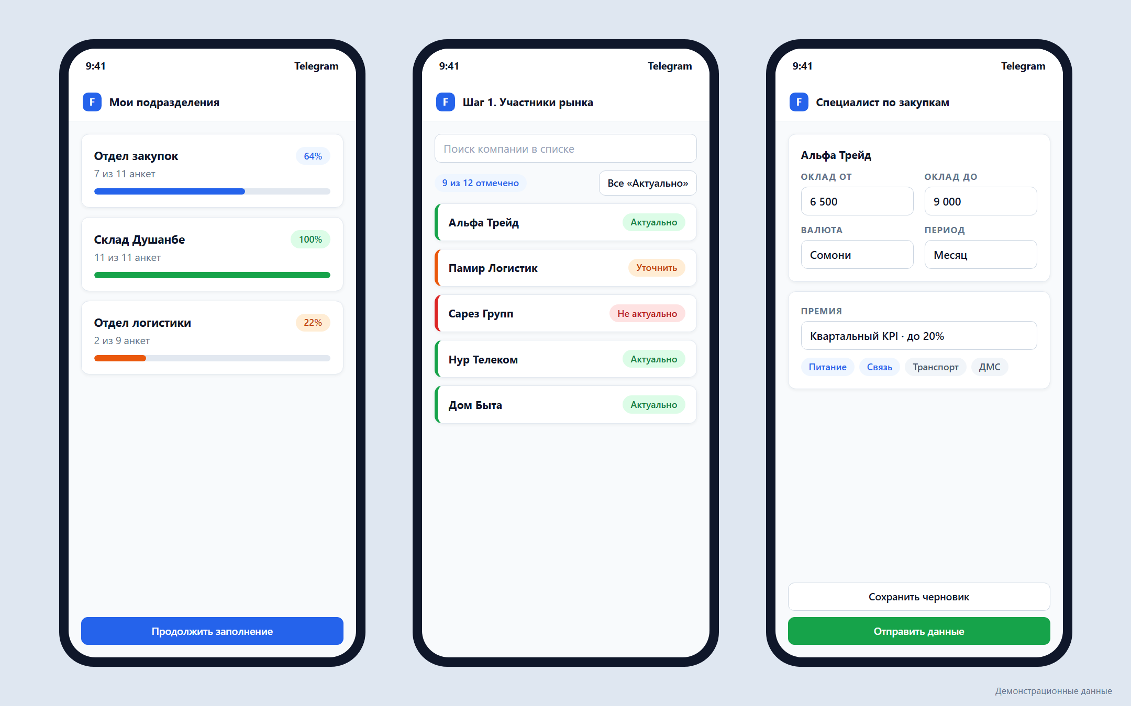
Заполнять можно с телефона
Работает в Telegram и в браузере телефона
Внизу плавающая панель разделов вместо верхнего меню
Черновик сохраняется на устройстве при обрыве связи
Демонстрационные данные
Notes:
Три экрана мобильной версии сбора: мои подразделения, участники рынка, анкета должности.

Slide 7
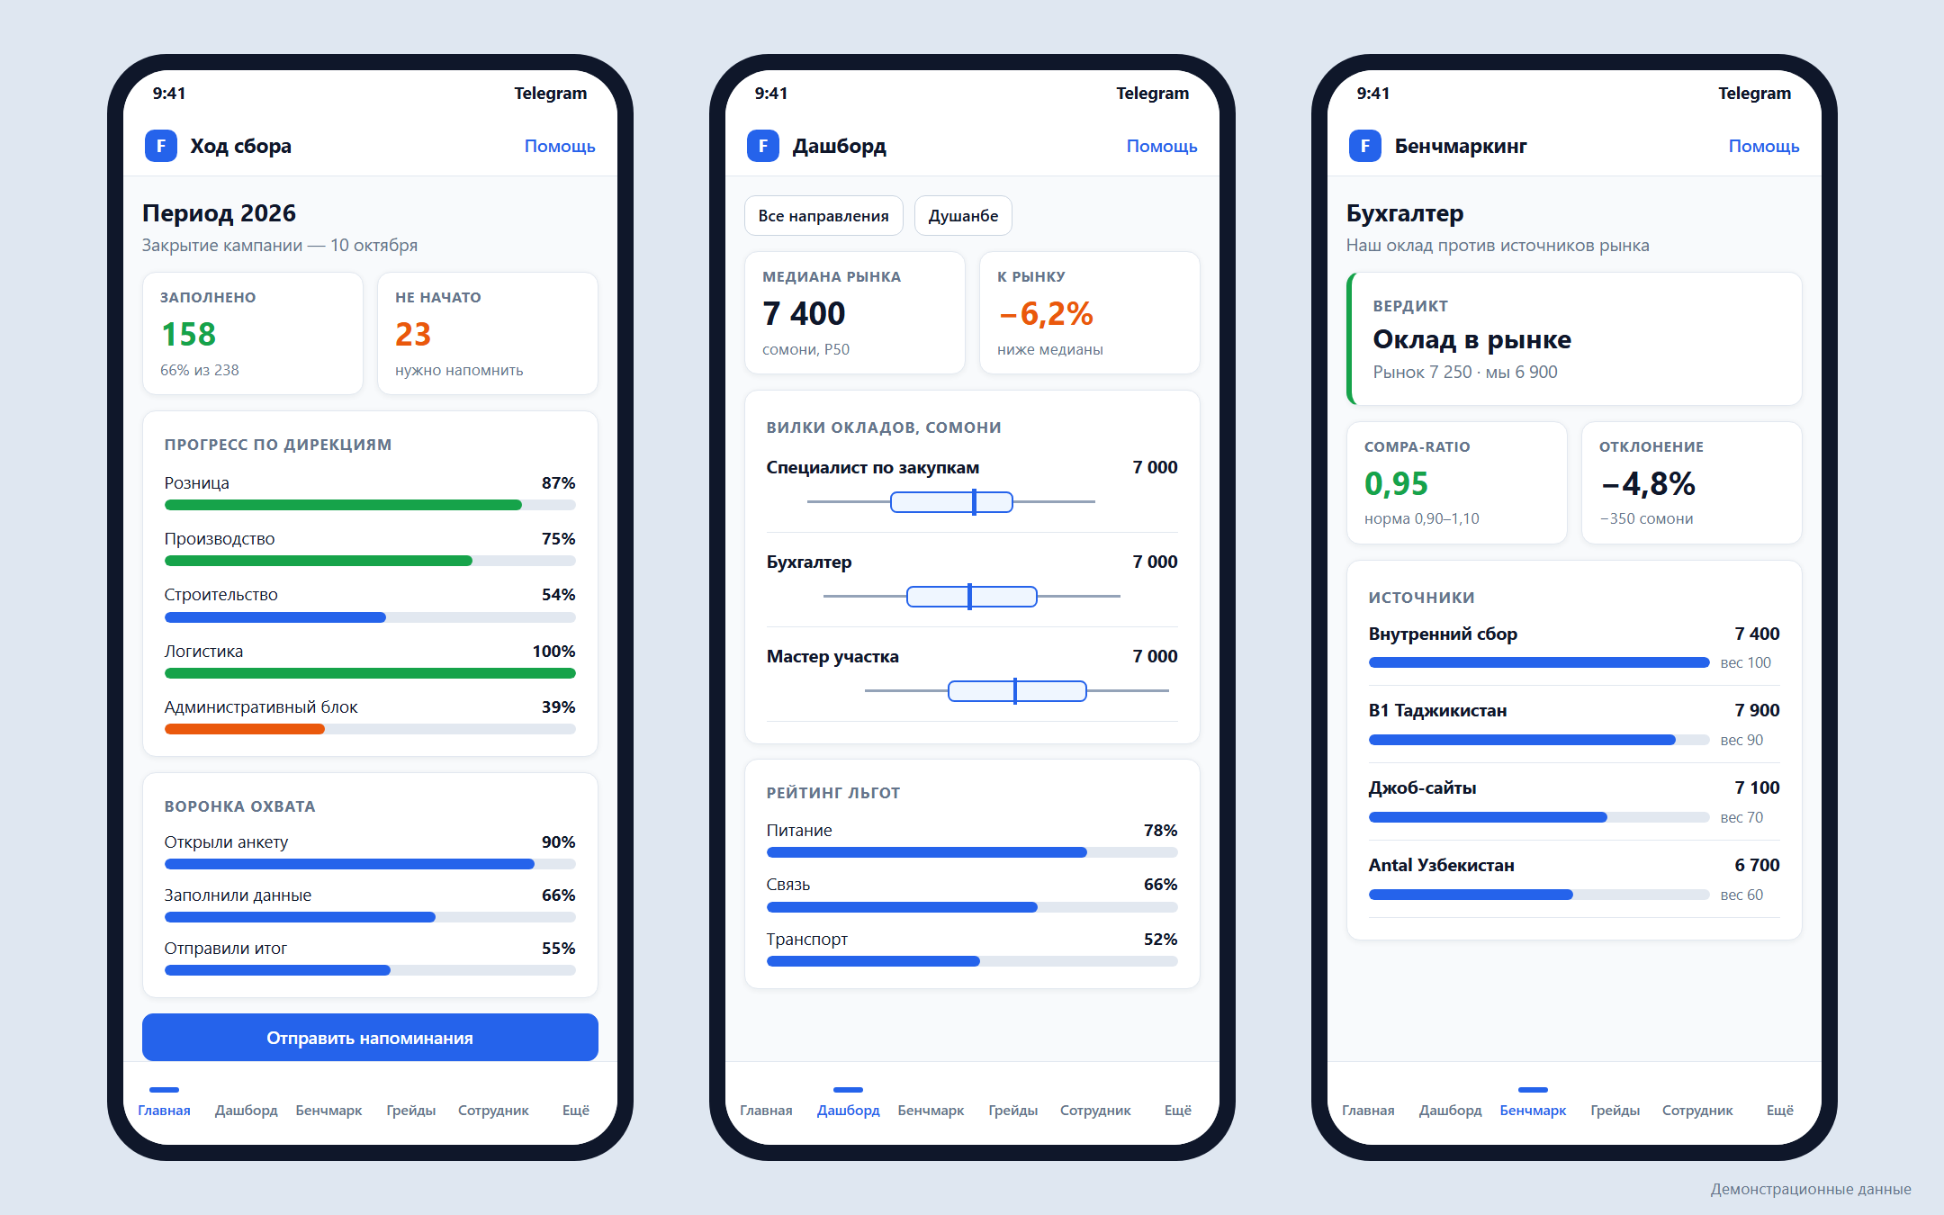
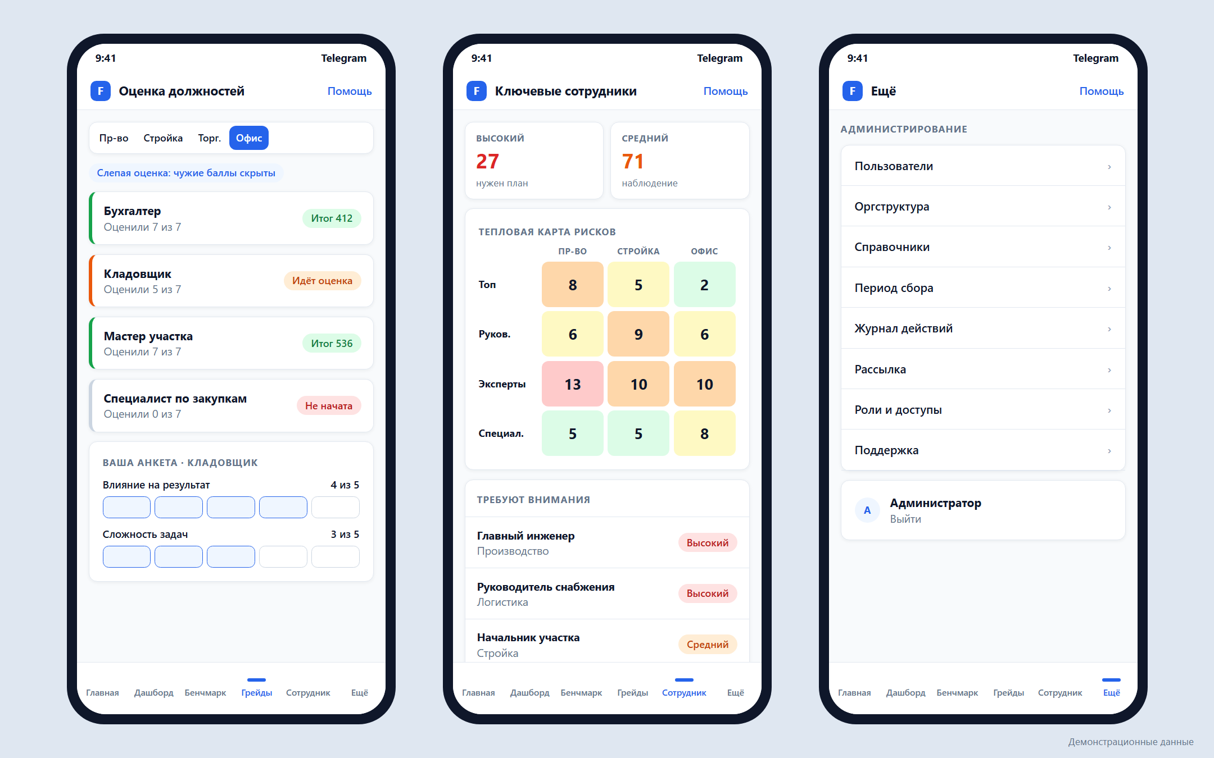
Руководителю всё под рукой и на телефоне
Демонстрационные данные
Демонстрационные данные
Слева: ход сбора, дашборд, бенчмаркинг. Справа: оценка должностей, риски, меню «Ещё» с администрированием.
Notes:
Аналитика адаптирована для телефона: таблицы стали карточками, показатели идут по два в ряд, справочные панели выезжают шторкой.

Slide 8
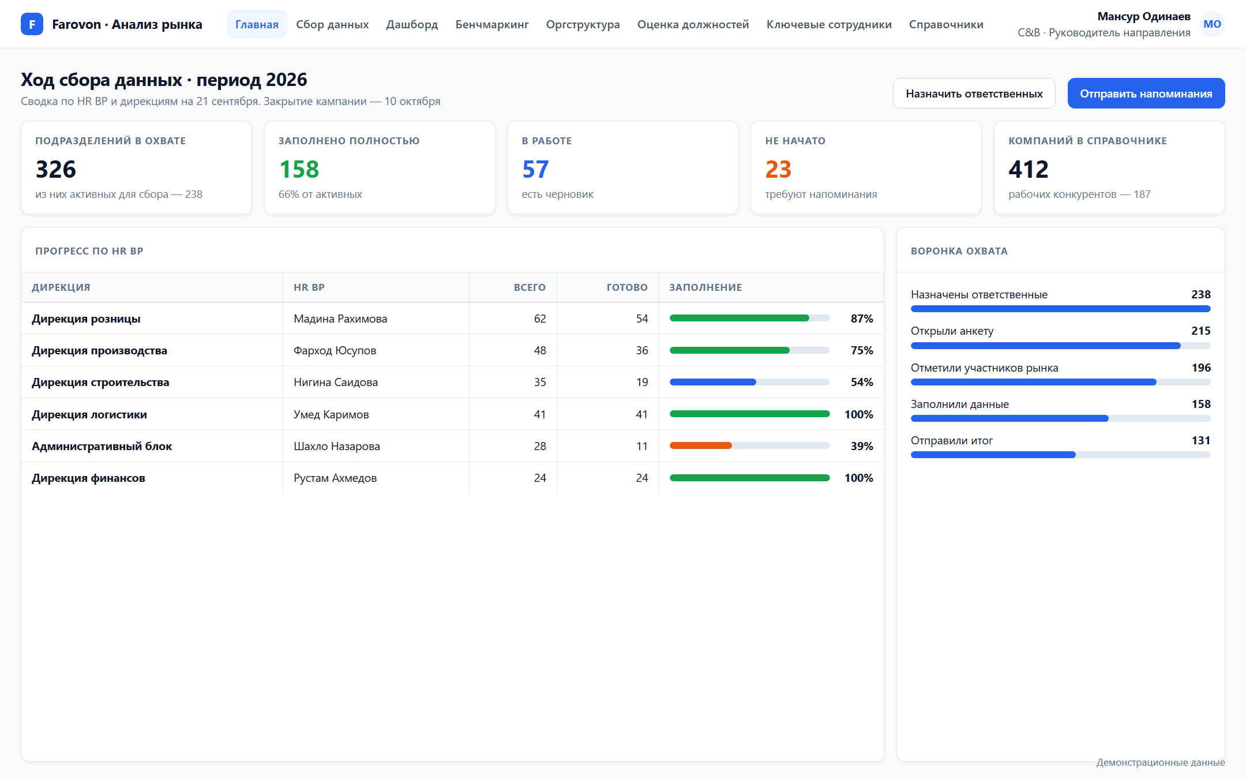
Руководство видит ход кампании в реальном времени
Сводка по HR BP и дирекциям: сколько заполнено, сколько в работе, где нужно напомнить
Воронка от назначения ответственных до отправки итога
Напоминания уходят в Telegram прямо из системы
Демонстрационные данные
Notes:
Экран для руководителя направления и C&B. Закрытие кампании контролируется одним взглядом.

Slide 9
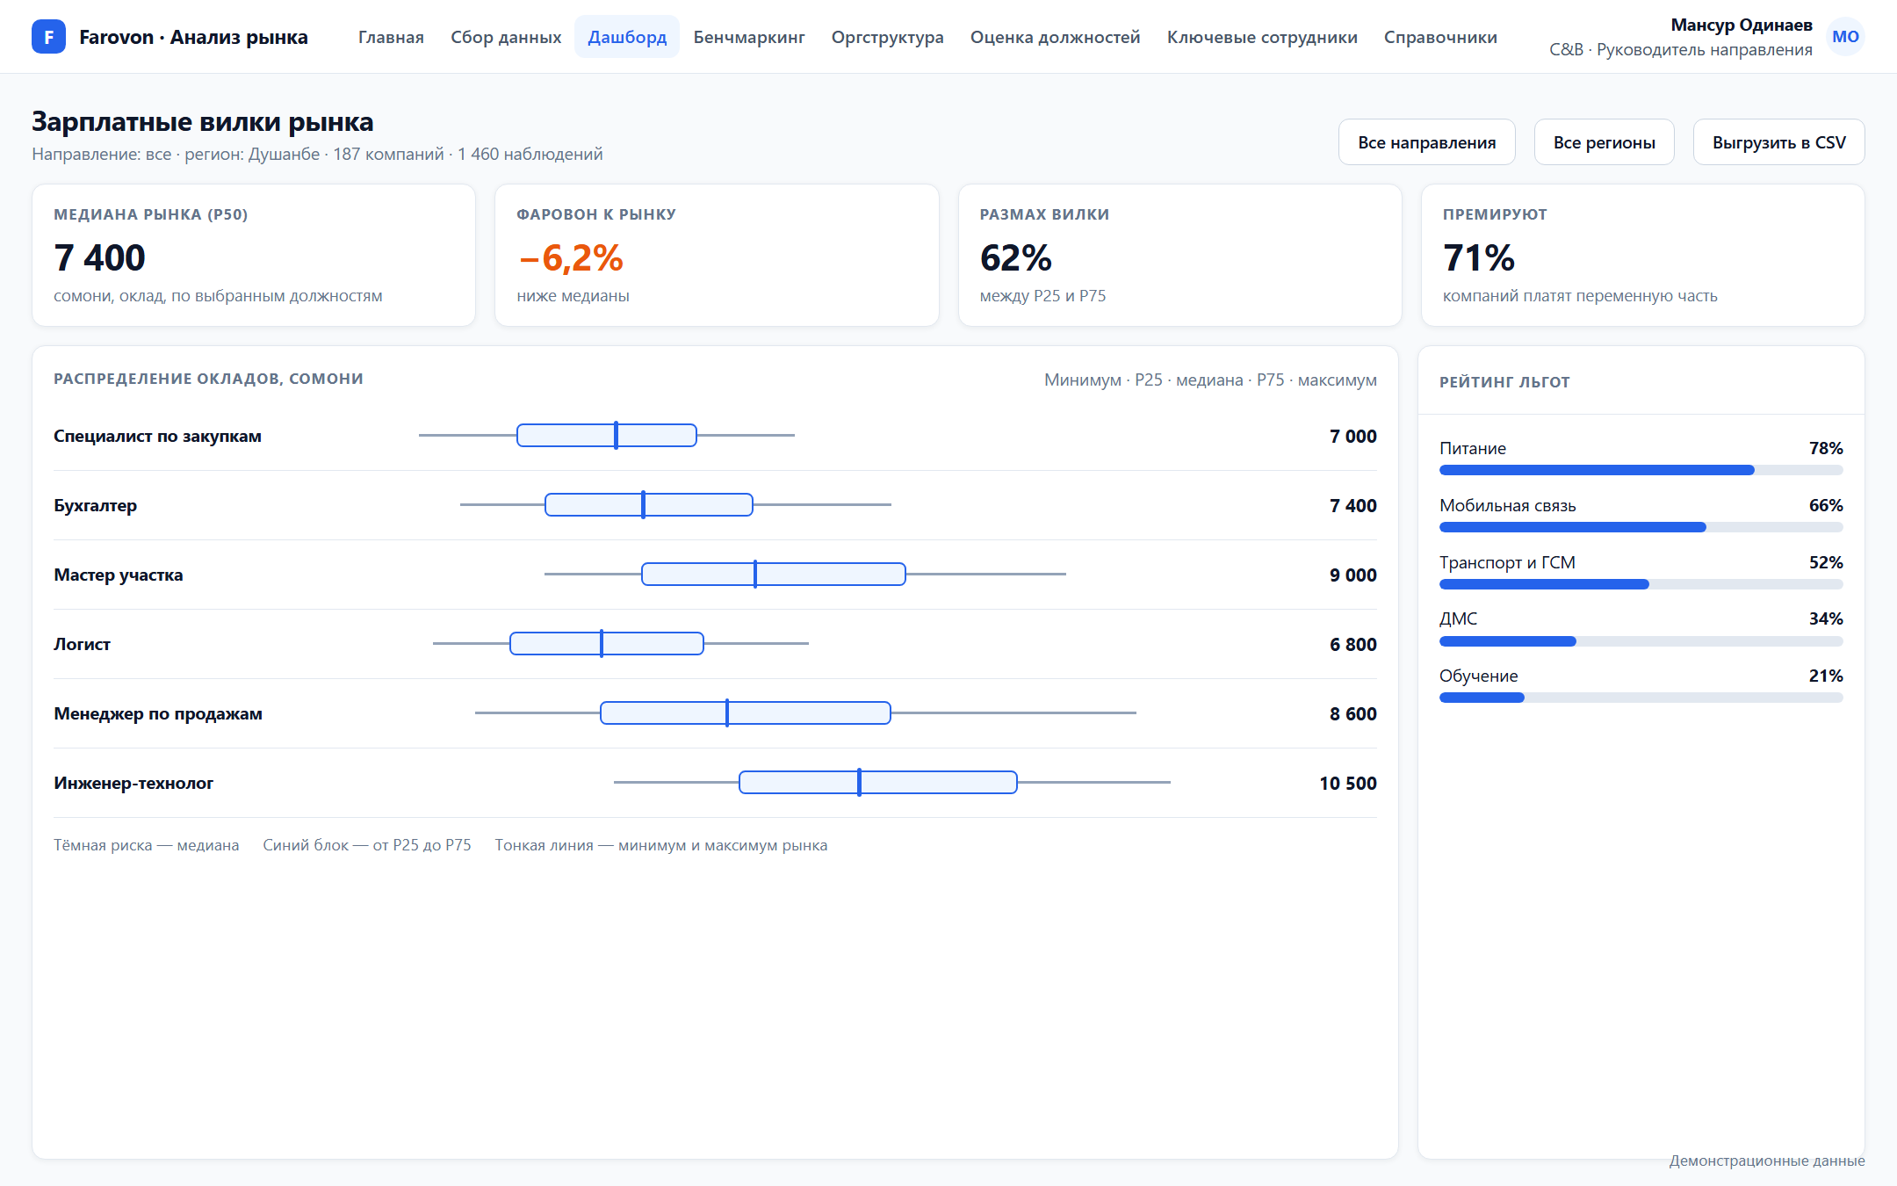
Зарплатные вилки показывают, где мы относительно рынка
По должности: минимум, нижний квартиль, медиана, верхний квартиль, максимум
Отдельно: на сколько процентов Фаровон выше или ниже медианы
Рейтинг льгот показывает, чем реально конкурируют работодатели
Любой срез выгружается в таблицу в один клик
Демонстрационные данные
Notes:
Синий блок — диапазон от 25-го до 75-го процентиля, тёмная риска — медиана, тонкая линия — минимум и максимум рынка.

Slide 10
Несколько источников вместо одной цифры
Внутренний сбор HR BP
Взвешенный результат
Данные, внесённые ответственными по подразделениям
Значения приводятся к сомони по онлайн-курсу и к общему периоду
Вес источника настраивается: надёжнее — выше, менее надёжные — ниже
Вес задаётся для всех должностей сразу или для одной
Платные данные видят только C&B и администратор
Платные обзоры
B1, Antal и другие, загружаются из Excel
Джоб-сайты
Средние значения по вакансиям рынка
Notes:
Идея: цифре одного источника нельзя доверять безоговорочно. Система сводит источники в один результат с настраиваемыми весами.

Slide 11
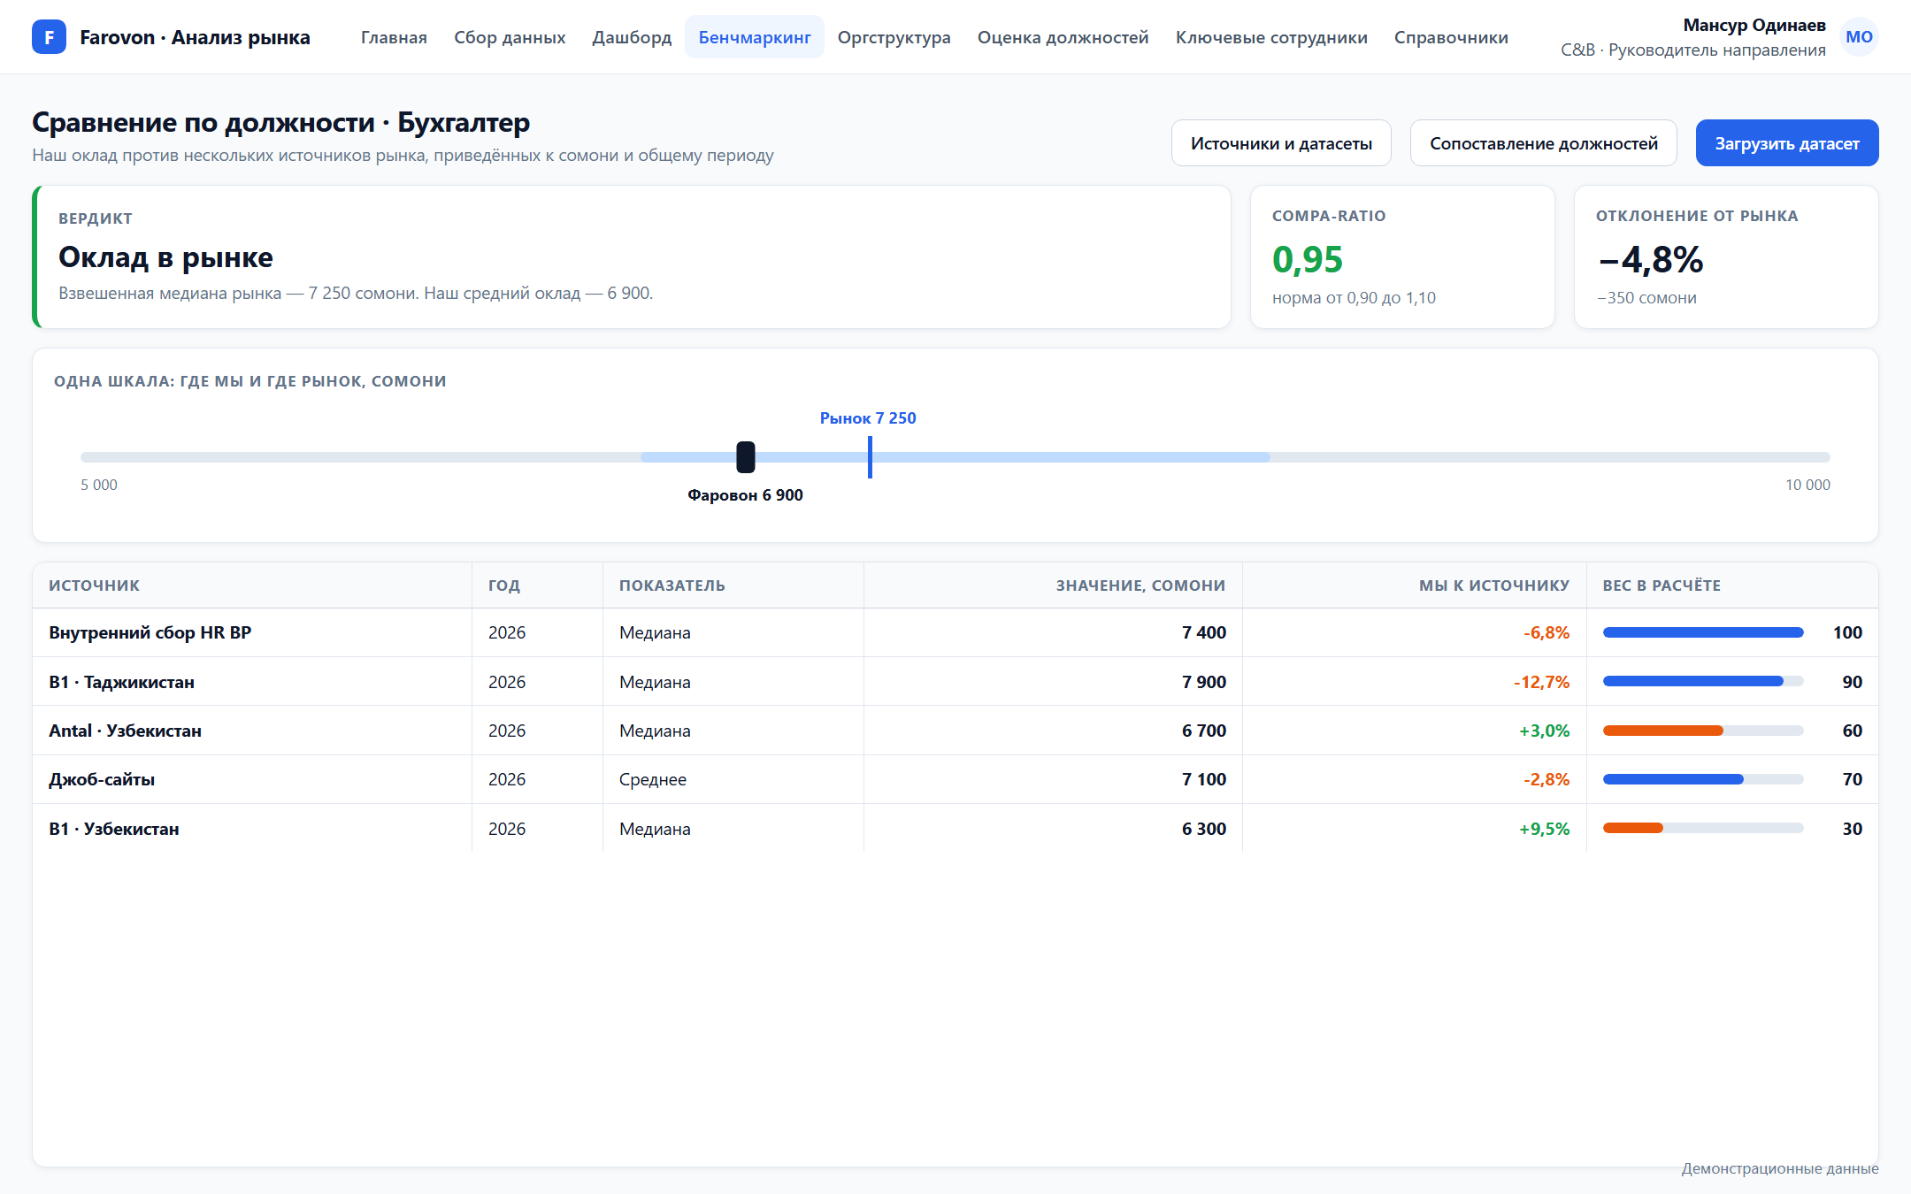
По каждой должности вердикт, а не просто таблица
Вердикт простыми словами: «в рынке», «ниже», «выше»
Compa-ratio: отношение нашего оклада к рынку, норма от 0,90 до 1,10
Единая шкала: где мы и где рынок, отклонение в процентах и в сомони
Демонстрационные данные
Notes:
Пример: оклад бухгалтера 6 900 при рынке 7 250 даёт compa-ratio 0,95 — в норме. Цифры демонстрационные.

Slide 12
Оценка должностей: четыре блока и независимая комиссия
Производство
Стройка
Торговля
Офис
Блок определяется местом работы. Одна оценка действует на должность во всех подразделениях блока.
Единые правила
Комиссия экспертов
Итог как среднее
Одинаковые должности перестают оцениваться по-разному на разных площадках.
Каждый блок оценивает назначенная комиссия по короткой анкете из четырёх вопросов.
Балл по каждому вопросу и общий балл считаются по независимым оценкам.
Notes:
Четыре индустриальных блока: Производство, Стройка, Торговля, Офис. Блок — это физическое место работы, отдельно от функциональной группы должности.

Slide 13
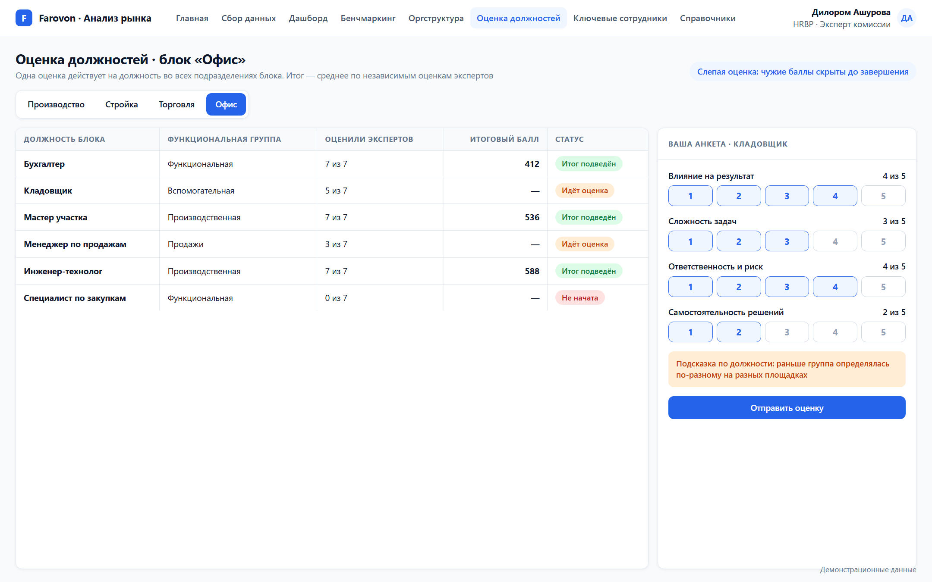
Слепая оценка исключает влияние авторитетов
Каждый эксперт заполняет анкету независимо
Чужие баллы скрыты, виден только прогресс «оценили N из M»
Итог — среднее по каждому вопросу и общий балл
Демонстрационные данные
Notes:
Для должностей, где раньше были расхождения, система подсказывает это в анкете, но не подставляет баллы за эксперта.

Slide 14
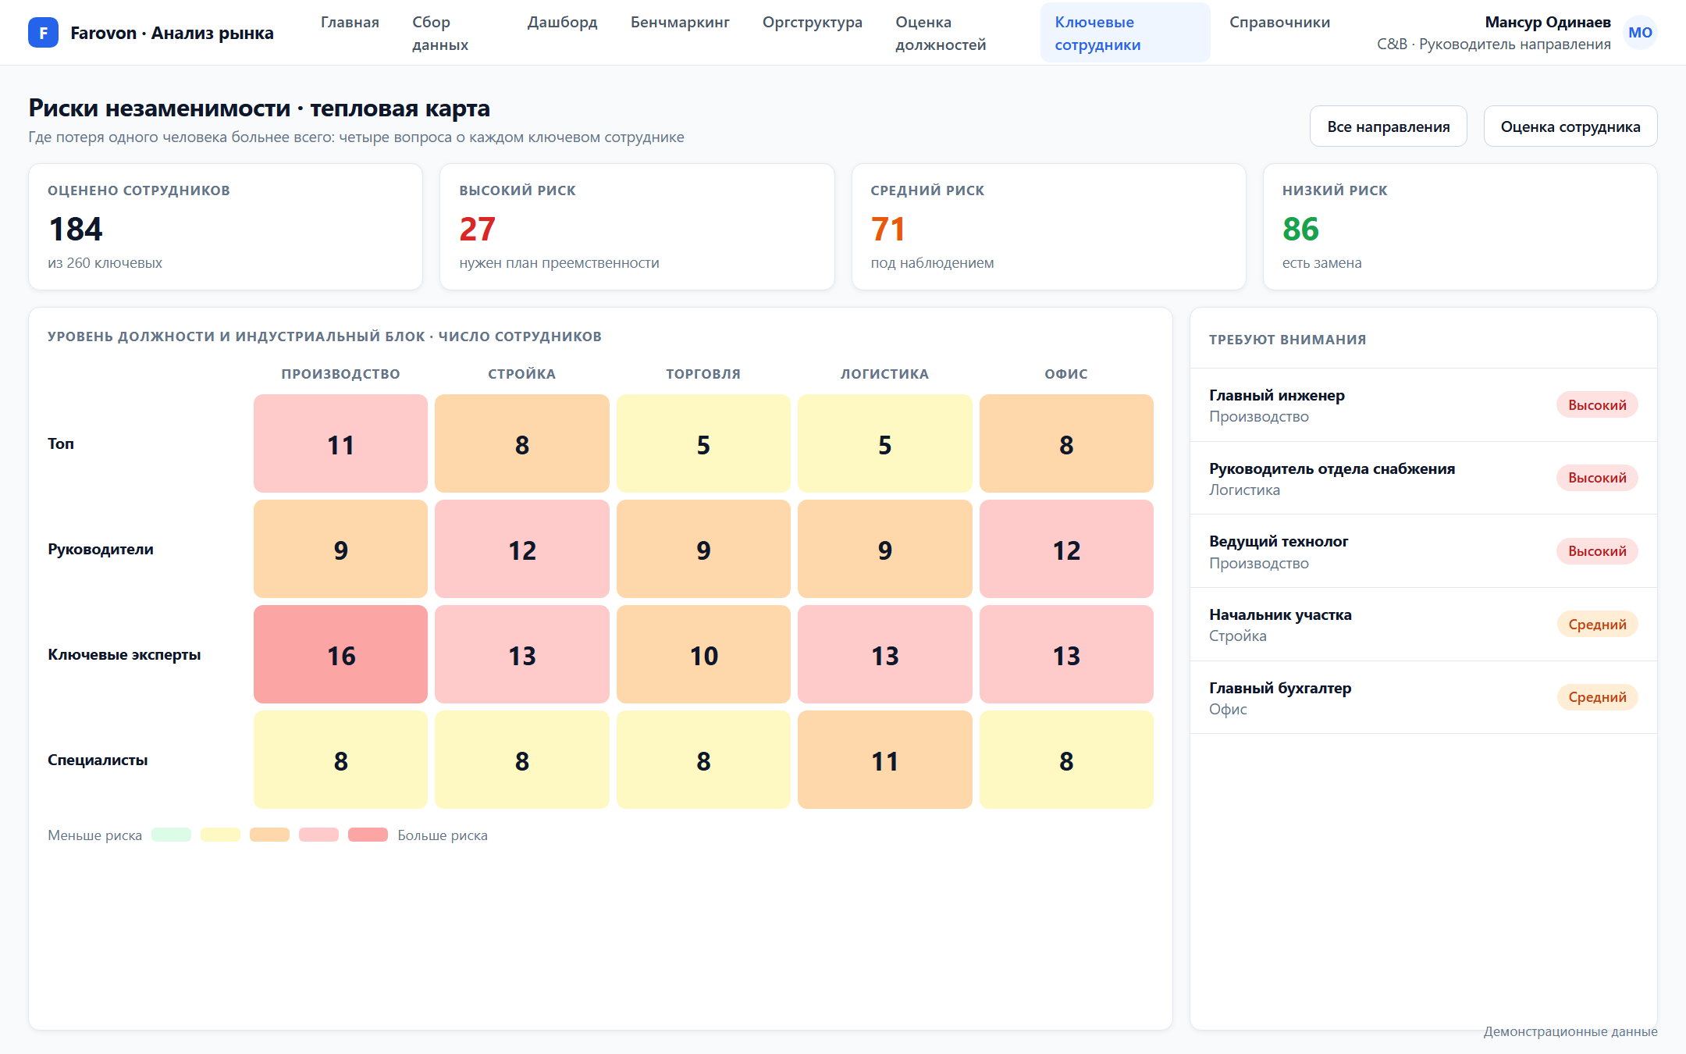
Риски незаменимости видны на одной карте
Анкета из четырёх вопросов по каждому ключевому сотруднику
Тепловая карта: уровни должностей и индустриальные блоки, цвет показывает концентрацию риска
Список сотрудников, требующих внимания и плана преемственности
Демонстрационные данные
Notes:
Руководство сразу видит, где высокий риск и кому нужен план преемственности.

Slide 15
Каждый видит только своё: роли и доступ
Роль | Что видит и делает
Администратор | Полный доступ, настройка системы, роли и права
C&B | Аналитика, бенчмаркинг, платные обзоры, оценка должностей
Руководитель направления, отдела | Свои подразделения и сводки, назначение ответственных
HR BP | Подразделения закреплённых дирекций и ход сбора
Ответственный сотрудник | Заполнение анкет по назначенным подразделениям
Чувствительные данные (платные обзоры, оценки) закрыты по умолчанию. Все действия фиксируются в журнале.
Notes:
Права выдаются гибко через настройку ролей. Вход через Telegram.

Slide 16
Что уже работает и что дальше
Уже работает
Ближайшие шаги
Сбор данных по 326 подразделениям
Дашборд вилок и рейтинг льгот
Бенчмаркинг с несколькими источниками и загрузкой файлов
Оценка должностей с комиссией и слепой оценкой
Ключевые сотрудники, уведомления в Telegram
Верхнее меню на компьютере, плавающая панель на телефоне
Сопоставить должности справочника с загруженными обзорами рынка
Уточнить веса источников по странам и подтвердить валюты обзоров
Ввести грейды Korn Ferry для верхних уровней должностей
Накопить историю по годам для сравнения «год к году»
Notes:
Готово к работе: перечисленные модули. Ближайшие шаги: сопоставление, веса, грейды Korn Ferry, годовая история.

Slide 17
Что нужно от каждого
Руководство
HR BP и ответственные
Подтвердить срок закрытия периода и закрепить ответственность в дирекциях.
Закрыть заполнение по подразделениям; спорные компании отмечать «Требует уточнения», а не оставлять пустыми.
Эксперты комиссии
C&B
Пройти слепую оценку в своём блоке в установленный срок.
Подготовить итоговую сводку «Фаровон к рынку» для решений по окладам.
Вопросы?
Notes:
Завершение. Если спросят о реальных цифрах: на слайдах демонстрационные данные, реальные сводки в системе и у C&B.

